Slide 1

Tema 2.
Las Políticas Activas de Empleo

Slide 2


01
Introducción y conceptos
02
Marco normativo
03
Tipologías de PAE
04
Programas destacados
05
Evaluación y retos

Slide 3
01
Estrategia 2025-2028
02
Conclusiones

Slide 4

PARTE 01
Introducción y conceptos

Slide 5

Políticas Activas de Empleo
Un Instrumento Clave para el Empleo Digno y de Calidad
Las PAE son un conjunto de servicios y programas de orientación, formación e intermediación diseñados para mejorar la empleabilidad de las personas desempleadas y adaptar la oferta laboral a las necesidades empresariales, promoviendo el acceso a un empleo digno y estable.

Slide 6
Objetivos Estratégicos de las PAE
Mejorar la empleabilidad de los trabajadores
Facilitar la inserción laboral
Fomentar la creación de empleo
Promover la igualdad de oportunidades
Adaptar oferta y demanda de trabajo
Mejorar el funcionamiento del mercado laboral

Slide 7
PAE vs. Políticas Pasivas: Enfoques Complementarios
VS
Activas (PAE)
Pasivas
Objetivo: Activación y empleabilidad
Objetivo: Protección económica temporal
Enfoque: Preventivo y de activación
Enfoque: Paliativo y de seguridad
Instrumentos: Formación, orientación, incentivos
Instrumentos: Prestaciones, subsidios
Participación: Menos exigente
Participación: Activa del desempleado
Ambas se complementan: la percepción de prestaciones puede condicionarse a la participación en acciones activas.

Slide 8
Horizontes Temporales de Actuación
Corto Plazo
Medio Plazo
Intermediación laboral eficiente
Formación y recualificación
Orientación profesional inmediata
Fomento del emprendimiento
Incentivos a la contratación
Adaptación a la economía del conocimiento
Colectivos prioritarios: jóvenes, mayores de 45 años, desempleados de larga duración y mujeres.

Slide 9
PARTE 02
Marco normativo

Slide 10

Marco Normativo: De la Constitución a la Ley 3/2023
El artículo 40 de la Constitución impulsa el pleno empleo. La Ley 3/2023 supone un cambio de paradigma, estableciendo:
Las PAE como derechos subjetivos exigibles.
Creación de la Agencia Española de Empleo para modernizar la gestión.
Tres instrumentos: Estrategia 2025-2028, PAFED anuales y SISPE.

Slide 11
Real Decreto 438/2024: La Cartera Común de Servicios
Este decreto desarrolla la Cartera Común de Servicios del Sistema Nacional de Empleo, un paso fundamental para materializar los derechos establecidos en la Ley de Empleo.
Un Enfoque Centrado en el Acompañamiento
La Cartera Común transforma las PAE en derechos subjetivos exigibles, garantizando a las personas demandantes y a las empresas un acompañamiento profesional a lo largo de toda la vida laboral, superando la concepción de mera prestación.

Slide 12
Alineación con las Directrices Europeas
Las PAE españolas se alinean con el Pilar Europeo de Derechos Sociales y sus ambiciosos objetivos para 2030:
78%
60%
-15M
Tasa de Empleo
Formación Anual
Reducción Pobreza
(Población 20-64 años)
(Participación adultos)
(Personas en riesgo)
La Estrategia 2025-2028 también se alinea con la Carta Global de Derechos Laborales 2024.

Slide 13
Gobernanza Multinivel del Sistema Nacional de Empleo
Estado
CC.AA.
Locales
Agencia Española de Empleo
17 Servicios Públicos de Empleo
Administraciones Locales
Conferencia Sectorial
Consejo General
Cooperación Estado-CC.AA.
Órgano tripartito (Estado, sindicatos, patronal)

Slide 14
PARTE 03
Tipologías de PAE

Slide 15

Tipología 1: Orientación Laboral
La puerta de entrada al sistema, proporcionando asesoramiento personalizado para mejorar la empleabilidad.
Diagnóstico individualizado de perfil profesional.
Diseño de itinerarios personalizados de inserción.
Información actualizada del mercado laboral.
Técnicas de búsqueda de empleo (CV, entrevistas).
Crucial para colectivos con mayores dificultades de inserción.

Slide 16
Tipología 2: Formación Profesional
Elemento central para aumentar la empleabilidad, adaptando las competencias a las demandas del mercado.
Formación Dual
Recualificación Profesional
Combina enseñanza teórica y práctica en empresas, facilitando la inserción laboral.
Facilita la transición de trabajadores de sectores en declive a nuevas ocupaciones.
Certificados de Profesionalidad
Habilidades Clave
Acreditan oficialmente las competencias adquiridas, facilitando su reconocimiento.
Foco en competencias digitales, idiomas y habilidades blandas (comunicación, etc.).

Slide 17
Tipología 3: Incentivos a la Contratación
Desafíos de Diseño
Medidas para estimular la creación de empleo, especialmente para colectivos prioritarios, reduciendo los costes laborales para el empleador.
Es crucial su diseño para evitar efectos no deseados:
Efecto Deadweight: Subvencionar contratos que se habrían realizado igual.
Bonificaciones en cuotas a la Seguridad Social
Efecto Sustitución: Favorecer un colectivo en detrimento de otro.
Subvenciones directas por contratación
Deben combinarse con formación y orientación para maximizar su impacto.
Deducciones fiscales por contratos estables

Slide 18
Tipología 4: Fomento del Emprendimiento
Promover el autoempleo y la creación de nuevas empresas como vía alternativa para la generación de empleo y el desarrollo económico.
Asesoramiento y Formación
Apoyo Financiero
Incubadoras
Simplificación Admin.
Incentivos Fiscales
Mentoring

Slide 19
Tipología 5: Empleo Público Directo
Iniciativas donde el sector público genera puestos de trabajo, especialmente en periodos de alta desempleo o para colectivos vulnerables.
Consideraciones Clave
Proporcionan empleo a corto plazo, pero su eficacia a largo plazo es cuestionable. Es crucial que la experiencia sea relevante y transferible al mercado laboral regular.
Obras y servicios de interés general
Planes de empleo local
Programas mixtos empleo-formación (Escuelas Taller)

Slide 20
PARTE 04
Programas destacados

Slide 21

Programa Destacado: Garantía Juvenil Plus
2021-2027
Garantiza a jóvenes 16-29 años NINI una oferta de empleo, educación o formación en 4 meses.
Plan con 69 medidas innovadoras.
Cuadros de mando para monitorización.
Evaluación intermedia por la OCDE.

Slide 22

Impulso sin Precedentes: Next Generation EU
Los fondos europeos permiten no solo incrementar la intensidad de las políticas, sino también desarrollar nuevas iniciativas alineadas con las prioridades de la UE.
Transición Ecológica
Digitalización
Empleo verde y formación especializada.
Modernización productiva y competencias digitales.
Gestión sujeta a exigentes requisitos de justificación y seguimiento.

Slide 23

Programa Destacado: Digitalización de los SPE
Transformación digital para mejorar la calidad, accesibilidad y eficiencia de los servicios.
Expediente Laboral Personalizado
Seguimiento integral de la trayectoria laboral.
Intermediación por Competencias (ESCO)
Matching eficiente con IA supervisada.
Red COE
Red de Centros como laboratorio de innovación.

Slide 24
PARTE 05
Evaluación y retos

Slide 25
Evaluación de Efectividad: ¿Qué dice la evidencia?
Meta-análisis internacionales (Card, Kluve, Weber) proporcionan conclusiones clave sobre qué funciona.
Formación y Asistencia
Empleo Público Directo
Horizonte Temporal
Más efectivas a largo plazo.
Menos efectivo para empleabilidad.
Efectos más positivos a medio plazo.

Slide 26
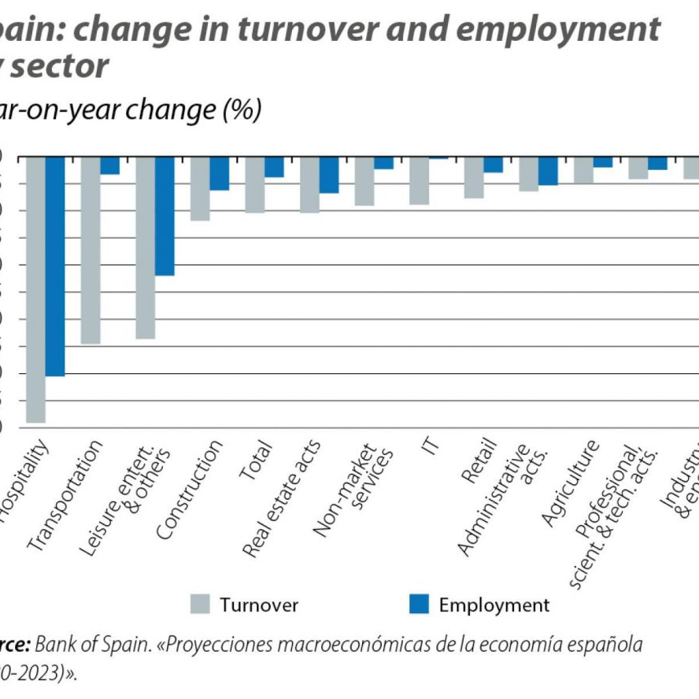
Evidencia de Efectividad en España
La evaluación intermedia de la Estrategia 2021-2024 confirma hallazgos clave:
Incentivos a la Contratación
Efectos limitados y riesgos de efecto deadweight y sustitución.
Formación Profesional
Impacto moderado, mayor para mujeres y trabajadores de mediana edad.
Itinerarios Combinados
La combinación de servicios (tutorización, formación) produce los mayores impactos.

Slide 27
Comparativa Internacional de Modelos
Modelo Nórdico (Dinamarca)
Modelo Alemán
Formación Dual
"Flexiseguridad"
~1.5% del PIB en PAE
~2% del PIB en PAE
Formación dual vinculada al empleo
Servicios altamente profesionalizados
Servicios modernizados (reformas Hartz)
Integración activa-pasiva fuerte
España invierte 0.5-0.7% del PIB y debe avanzar en profesionalización y evalación.

Slide 28
Reto 1: La Brecha de Inversión
Para acercarse a los estándares europeos y garantizar servicios de calidad, España debe incrementar su inversión en PAE.
¿Dónde se necesita el incremento?
Personal técnico especializado
0.5-0.7%
~1.5-2%
Herramientas de perfilado estadístico
→
Sistemas de evaluación continua
Inversión en modelos líderes
Inversión actual en España

Slide 29
Reto 2: La Personalización Pendiente
Lograr itinerarios de inserción verdaderamente adaptados a cada persona es un desafío operativo y de recursos.
Reducir ratios desempleado/orientador
Integrar bases de datos para seguimiento continuo
Desarrollar perfilado estadístico avanzado

Slide 30

Reto 3: Adaptación a Transformaciones del Mercado
Los rápidos cambios tecnológicos y ecológicos exigen una respuesta proactiva y adaptativa del sistema de PAE.
Digitalización: Competencias digitales para todas las ocupaciones.
Transición Verde: Reconversión profesional hacia empleos verdes.
Automatización: Anticipación y recualificaciones masivas.
Nuevas Formas de Trabajo: Adaptación de servicios al teletrabajo.

Slide 31
Reto 4: Inclusión de Colectivos Vulnerables
Persisten brechas significativas en el acceso y la efectividad de las PAE para ciertos grupos.
Mayores de 45 años en paro de larga duración
Personas con discapacidad
Población gitana e inmigrantes
Población en zonas rurales o en riesgo de despoblación

Slide 32

Reto 5: Coordinación Multinivel
La efectividad del sistema depende de una coordinación fluida entre todos los niveles de la administración y con otras políticas sociales.
Mejorar coordinación Estado-Autonomías-Localidades
Integrar servicios de empleo, sociales, educativos y sanitarios
Asegurar coherencia territorial con adaptación local

Slide 33
PARTE 06
Estrategia 2025-2028

Slide 34
La Nueva Estrategia 2025-2028: Un Cambio de Época
La primera planificación bajo la Ley 3/2023, focalizada en asegurar el ejercicio efectivo de los derechos de los usuarios.
Ocho Objetivos Estratégicos en Siete Ejes
La Estrategia se estructura en torno a ejes de actuación clave: orientación, formación, oportunidades de empleo, discapacidad, igualdad, emprendimiento y mejora institucional, con una evaluación permanente como pilar fundamental.

Slide 35

Pilar Fundamental: La Cartera Común de Servicios
El Real Decreto 438/2024 transforma las PAE en derechos subjetivos exigibles, garantizando un acompañamiento profesional a lo largo de toda la vida laboral.
Orientación y Asesoramiento
Formación y Cualificación
Intermediación y Colocación

Slide 36
Evaluación Permanente y Mejora Continua
La Estrategia 2025-2028 instaura un nuevo paradigma de gestión basado en la evidencia.
→
→
Evaluación Previa
Seguimiento Anual
Aprendizaje y Ajuste
Análisis de políticas anteriores
Indicadores de resultados
Mejora continua del sistema
Vinculación con la futura Agencia Estatal de Evaluación de Políticas Públicas.

Slide 37
Financiación Plural y Sostenible
Un mix de fuentes de financiación que permite una mayor capacidad de acción y adaptación a las necesidades regionales.
PGE
Cuotas SS
FSE
Autonómicos

Slide 38
Ruta Hacia 2028: Claves para el Éxito
Incrementar Inversión
Desplegar Servicios
Profundizar Digitalización
Reforzar Coordinación
Acercar el gasto a la media europea.
Garantizar la Cartera Común.
Mejorar la eficiencia y accesibilidad.
Integrar políticas a todos los niveles.

Slide 39
PARTE 07
Conclusiones

Slide 40
Conclusiones: Claves del Éxito para el Próximo Ciclo
Mayor Inversión + Evaluación
Servicios Personalizados
Combinar recursos con rigor científico.
Itinerarios adaptados a cada persona.
Integración Activa-Pasiva
Acceso Equitativo
Coherencia entre protección y activación.
Garantizar el acceso a todos los colectivos.

Slide 41
THANKS!
Kimi AI
2025/01/01

